Slide 1
LAPORAN PROGRAM/AKTIVITI JALINAN SEKOLAH KLUSTER KECEMERLANGAN - UTM SEPANJANG TAHUN 2015
Disediakan oleh:
Shafinaz binti Mohd Yusof
Penolong Pendaftar/Penyelaras SKK
Pusat Jaringan Komuniti dan Industri (CCIN),
Universiti Teknologi Malaysia
14 April 2016

Slide 2
SENARAI SEKOLAH-SEKOLAH KLUSTER KECEMERLANGAN DITINDIKKAN DENGAN UNIVERSITI TEKNOLOGI MALAYSIA
1
1. SJKT MERSING, MERSING
2. SJKT MASAI, PASIR GUDANG
3. SJKT LADANG MOUNT AUSTIN, JB
4. SJKT JLN TAJUL, KOTA TINGGI
5. SJKT LADANG SUNGAI PAPAN, KOTA TINGGI
6. SJKT KANGKAR PULAI, JB
7. SK PARIT HJ. ADNAN, PONTIAN
8. SK PENGKALAN RAJA, PONTIAN
9. SK (LKTP) MAOKIL 1, LABIS
10. SK (LKTP) SG. SAYONG, KULAI
11. SK BANDAR TENGGARA 1, KOTA TINGGI
12. SK LEPAU, KOTA TINGGI
13. SK BANDAR PENAWAR, KOTA TINGGI
14. SK TAMAN RINTING 2, PASIR GUDANG
15. SK KOMPLEKS SULTAN ABU BAKAR, GELANG PATAH
16. SK PENDAS LAUT, GELANG PATAH
17. SK TAMAN MUTIARA RINI, JB
18. SK TAMAN UNIVERSITI 1, JB
19. SK ST. JOSEPH, JB
20. SKPK PRINCESS ELIZABETH, JB*
21. SMK (P) SULTAN IBRAHIM, JB
22. SMK MOHD KHALID, JB
23. SMK DATO’ PENGGAWA TIMUR, MASAI
24. SMK BANDAR TENGGARA 2, KULAI
25. SMK SRI MERSING, MERSING
26. SMK TUN HABAB, KOTA TINGGI
27. SM SAINS SULTAN ISKANDAR, MERSING
28. SM TEKNIK, JB
29. SMPK VOKASIONAL INDAHPURA, KULAI *
KOLEJ VOKASIONAL PERDAGANGAN, JB
SJKC CHUNG KOK, KUALA LUMPUR
SM TEKNIK, KUALA LUMPUR
JOHOR
30 SKK
KUALA LUMPUR
2 SKK

Slide 3
2
SEKOLAH SKK:
SMK DATO’ PENGGAWA TIMUR, MASAI, JOHOR
PROGRAM INTERACTIVE ENGLISH LANGUAGE CHALLENGE 2015 (INTELC 2015)
Tarikh: 28 Februari 2015 (Sabtu)
Tempat: SMK Dato’ Penggawa Timur, Masai, Johor
OBJEKTIF & TUJUAN
Mengenalpasti masalah yang dihadapi pelajar dalam pembelajaran Bahasa Inggeris dan menyelesaikan masalah melalui aktiviti “Challenge Mapping”. Program ini juga menghasilkan Analisa Keperluan bagi menentukan keperluan, tahap dan kesediaan pelajar menggunakan digital dalam penguasaan Bahasa Inggeris.
Program ini turut melibatkan 15 buah sekolah iaitu penglibatan seramai 100 orang pelajar dan guru di kawasan Pasir Gudang. Ini membantu menyelesaikan masalah kefahaman dan kelemahan penguasaan Bahasa Inggeris di kalangan pelajar dengan penglibatan secara aktif. Melalui penghasilan aplikasi software apps di komputer atau telefon pintar ini juga nanti akan mendorong minat, pemahaman dan penguasaan Bahasa Inggeris dengan lebih baik dan efektif.
KEJAYAAN PELAKSANAAN

Slide 4
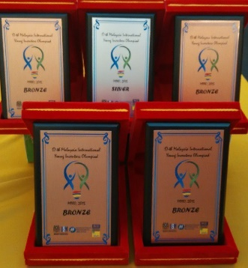
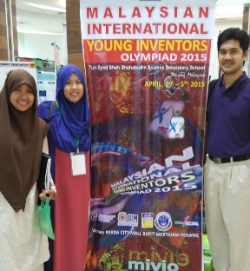
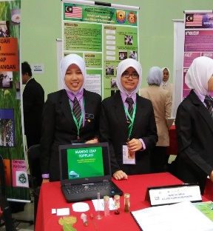
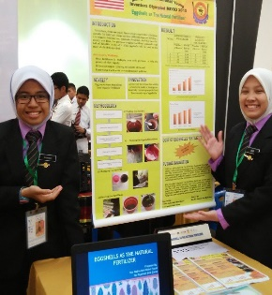
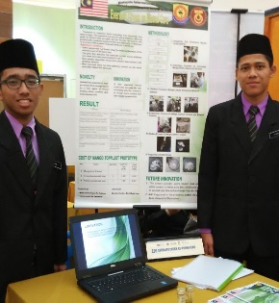
Memberi pendedahan kepada pelajar untuk menyertai pertandingan dalam bidang Sains & Inovasi. Selain itu, program ini banyak membantu meningkatkan keyakinan dan pengetahuan pelajar untuk menguasai poster pertandingan projek yang akan dibentangkan.
3
SEKOLAH SKK:
SM SAINS SULTAN ISKANDAR, MERSING, JOHOR
MALAYSIAN INTERNATIONAL YOUNG INVENTORS OLYMPIAD (MIYIO 2015)
Tarikh: 3 - 5 April 2015 (Jumaat-Ahad)
Tempat: SM Sains Tun Syed Sheh Shahabudin
OBJEKTIF & TUJUAN
KEJAYAAN PELAKSANAAN
Sebanyak 198 projek telah dipertandingkan. Pelajar Fikrie Haqim Tukimon dan Ismasyahmi Ismaputra dengan hasil kajian bertajuk “Eversafe Cream as Wound Cure” berjaya mendapat Pingat Perak. Manakala 4 Pingat Gangsa pula diperolehi oleh Aina Shamin Najihah bt Zainudin & Johan Ariff bin Rosdin (Syasugi as an Upgraded Teeth Cleaning Twig), Fatin Nazrah Mohd Fadzil & Muhammad Amirul Haiqal Osman (SFE as Safety Features to Prevent Pickpockets), Nur Najiha Mohd Razali & Nur Syahirah Zainal (Eggshells as The Natural Fertilizer) dan Nor Sabrina Saharuddin & Fatin Najihah Md Arif (Mango Leaf Topplast).

Slide 5
Guru Penyelaras & Mentor
4
MALAYSIAN INTERNATIONAL YOUNG INVENTORS OLYMPIAD (MIYIO 2015)
SEKOLAH SKK:
SM SAINS SULTAN ISKANDAR, MERSING, JOHOR
Tarikh: 3 - 5 April 2015
Tempat: SM Sains Tun Syed Sheh Shahabudin
GURU PENYELARAS:
Cik Nur Amalina Mohd Noor
MENTOR:
Dr. Khairunadwa Jemon
Dr. Maheza Irna Mohd Salim,
Fakulti Biosains dan Kejuruteraan Perubatan, UTM

Slide 6
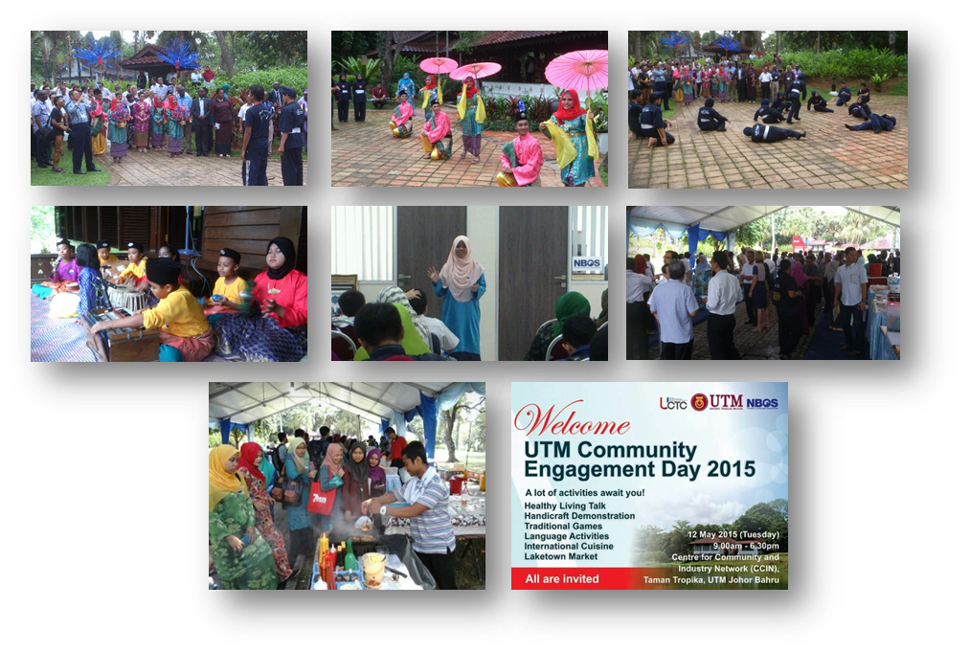
5
SEKOLAH SKK:
SMK DATO’ PENGGAWA TIMUR
SM TEKNIK JOHOR BAHRU
SK KOMPLEKS SULTAN ABU BAKAR
SK TAMAN MUTIARA RINI
SJKT MERSING
SJKT MASAI
SK LEPAU
HARI LIBATSAMA KOMUNITI UTM BERSEMPENA UNIVERSITY PRESIDENTS FORUM 2015
Tarikh: 12 Mei 2015 (Selasa)
Tempat: Pusat Jaringan Komuniti & Industri (CCIN), UTM Johor Bahru
OBJEKTIF & TUJUAN
Membuka pintu kampus kepada komuniti luar termasuk sekolah, agensi kerajaan, rakan kerjasama, NGO dan kelab-kelab bagi menyahut seruan kerajaan untuk merapatkan jurang di antara universiti dan komuniti luar kampus.
KEJAYAAN PELAKSANAAN
Seramai 500 orang pelajar telah didedahkan dengan pelbagai aktiviti sepanjang hari seperti demonstrasi kraftangan, gerai pameran & jualan serta aktiviti Bahasa Jiwa Bangsa termasuk pantun, syair, gurindam dan cerita rakyat. Permainan rakyat seperti Tarik Upih, Dam Haji dan Batu Seremban serta Pertandingan Mewarna dan ceramah “Bahaya Gula Kepada Kesihatan” juga diadakan. Pada acara minum petang, para pelajar turut berpeluang meraikan delegasi University President Forum daripada luar negara disambut dengan pasangan pengantin Melayu dan diarak ke Rumah Tropika bersama paluan kompang, bunga manggar, pencak silat, tarian zapin serta acara menepung tawar pasangan pengantin.

Slide 7
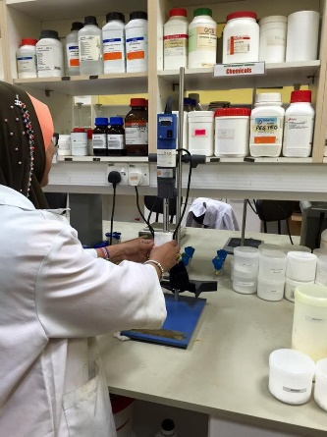
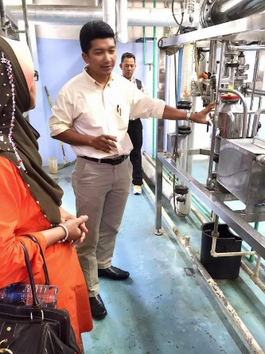
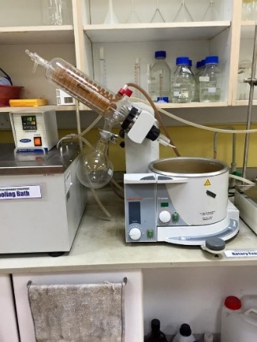
Memberi pengetahuan kepada orang ramai tentang khasiat herba dan penggunaannya melalui produk-produk yang dihasilkan. Hasil produk herba yang dihasilkan oleh pihak SMPK Vokasional Indahpura ini akan digunakan kepada para pelanggan semasa memberi rawatan dan perkhidmatan (Khas kepada para pelajar bermasalah penglihatan dan estetik).
6
SEKOLAH SKK:
SMPK VOKASIONAL INDAHPURA, KULAI, JOHOR
PENGHASILAN PRODUK PEMPROSESAN HERBA DAN FORMULASI KRIM DAN MINYAK
Tarikh: April hingga Julai 2015
Tempat: Institut Pembangunan Bioproduk,
UTM Johor Bahru
OBJEKTIF & TUJUAN
KEJAYAAN PELAKSANAAN
Produk herba semakin mendapat tempat di kalangan komuniti. Namun begitu, kebanyakan produk krim da minyak urutan luar berunsurkan bahan kimia dan boleh memberi kesan kepada pengguna. Justeru, kerjasama pihak sekolah dan Institut Pembangunan Bioproduk, UTM ini telah dapat menghasilkan produk yang bermutu tinggi dan diuji secara klinikal serta selamat digunakan.

Slide 8
Guru Penyelaras & Mentor
7
SEKOLAH SKK:
SMPK VOKASIONAL INDAHPURA, KULAI, JOHOR
PENGHASILAN PRODUK PEMPROSESAN HERBA DAN FORMULASI KRIM DAN MINYAK
Tarikh: April hingga Julai 2015
Tempat: Institut Pembangunan Bioproduk,
UTM Johor Bahru
GURU PENYELARAS:
Sulasteri Binti Hairodin
MENTOR:
Prof. Ramlan Aziz
Prof. Dr. Mohamad Roji Sarmidi
Associate Prof. Dr. Azila Abdul Aziz
Dr Rosnani Hasham
Institut Pembangunan Bioproduk (IBD) / Fakulti Kejuruteraan Kimia
Universiti Teknologi Malaysia

Slide 9
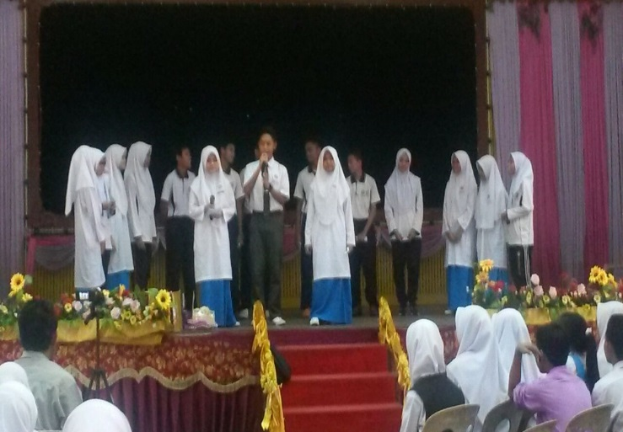
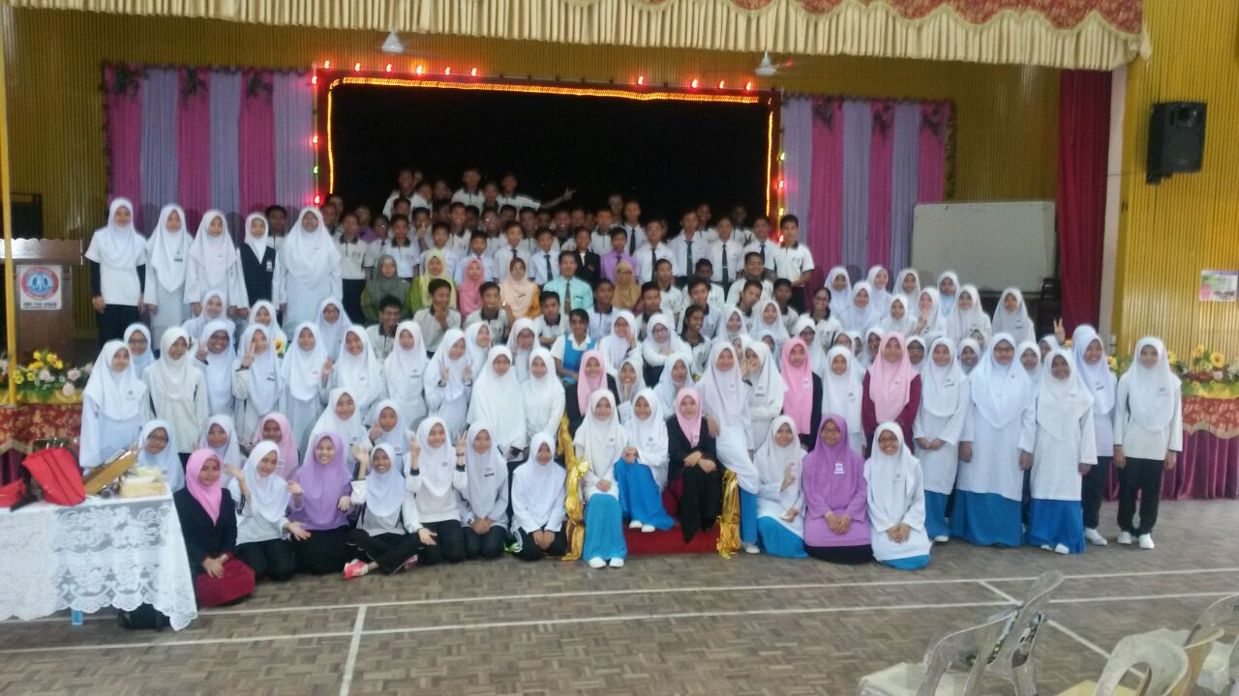
Memberi pendedahan yang amat berguna kepada para pelajar bagi memartabatkan puisi tradisional Melayu seperti Pantun, Syair, Gurindam dan Seloka. Selain itu, ia juga dapat membentuk perpaduan di kalangan pelajar berbilang kaum berkonsepkan 1Malaysia.
8
SEKOLAH SKK:
SMK TUN HABAB, KOTA TINGGI, JOHOR
BENGKEL PUISI TRADISIONAL BAHASA MELAYU 2015
Tarikh: 16 Jun 2015 (Selasa)
Tempat: Dewan Tun Habab, SMK Tun Habab,
Kota Tinggi, Johor
OBJEKTIF & TUJUAN
KEJAYAAN PELAKSANAAN
Sasaran pelajar Tingkatan 1, 2 & 4 yang menghadiri bengkel ini mendapat bimbingan sepenuhnya daripada Pensyarah Kanan daripada Akademi Bahasa Universiti Teknologi Malaysia (UTM) iaitu Puan Halimah Ma’alip. Para pelajar juga dibimbing bagi membina rangkap pantun dan syair menggunakan ayat sendiri berdasarkan kreativiti masing-masing.

Slide 10
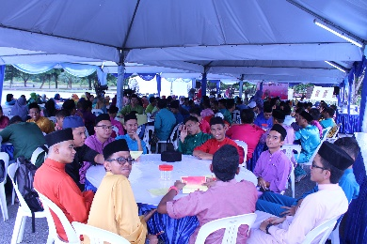
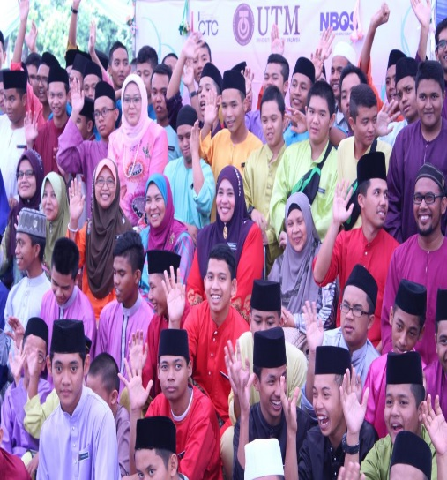
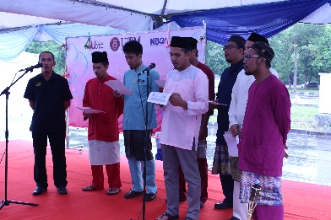
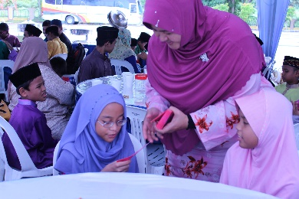
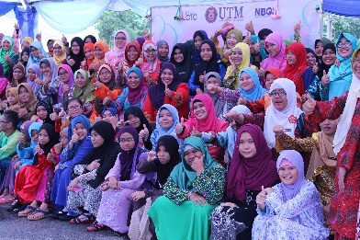
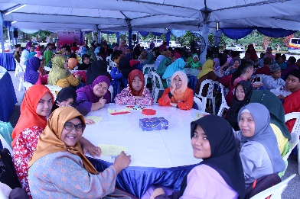
PROGRAM HARI KELAINAN UPAYA & MAJLIS RAMAH MESRA AIDIL FITRI 2015
9
SEKOLAH SKK:
SKPK PRINCESS ELIZABETH, JB
SMPK VOKASIONAL INDAHPUTRA, KULAI, JOHOR
Tarikh: 30 Julai 2015 (Khamis)
Tempat: Dataran UTM, UTM Johor Bahru
OBJEKTIF & TUJUAN
Program Khas ini bagi meraikan para pelajar dua buah sekolah SKK di Johor yang mempunyai pelajar Kelainan Upaya (OKU) iaitu SKPK Princess Elizabeth, Johor Bahru dan SMPK Vokasional Indahputra, Kulai.
KEJAYAAN PELAKSANAAN
Program ini menerima respon positif daripada para guru dan pelajar yang merasa dihargai dengan penghormatan diberi pihak UTM.
Dihadiri oleh 300 orang pelajar dan guru-guru pengiring. Majlis telah dirasmikan oleh Timbalan Naib Canselor (Pembangunan) UTM yang turut teruja dengan kehadiran para pelajar OKU (cacat penglihatan, pekak dan bisu). Jalinan SKK-UTM ini bertujuan merapatkan hubungan silaturrahim di antara universiti sebagai Mentor dan golongan OKU menjadi Protégé.

Slide 11
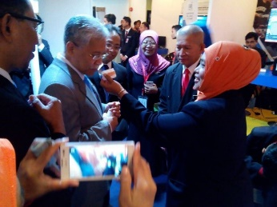
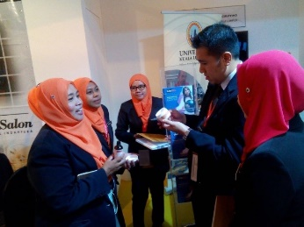
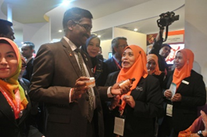
Mengaplikasikan krim dan minyak herba untuk refleksologi dan perkhidmatan estetik berbanding penggunaan krim berunsurkan bahan kimia yang mungkin kurang efektif. Memberi pengetahuan kepada orang ramai dalam dan luar negara tentang khasiat herba dan penggunaannya melalui produk yang dihasilkan. Penggunaan produk herba yang dihasilkan oleh para pelajar SMPK Vokasional Indahpura ini juga untuk kegunaan para pelajar bermasalah penglihatan & estetik.
10
SEKOLAH SKK:
SMPK VOKASIONAL INDAHPURA, JOHOR BAHRU
PENGGUNAAN PRODUK PEMPROSESAN HERBA & FORMULASI KRIM DAN MINYAK
Tarikh: 3 – 5 Ogos 2015 (Isnin-Rabu)
Tempat: Berjaya Times Square Hotel, Kuala Lumpur
OBJEKTIF & TUJUAN
KEJAYAAN PELAKSANAAN
Program berimpak tinggi dan memberi kesan positif kepada para pelajar yang memberi perkhidmatan refleksologi dan manikur yang terbaik.

Slide 12
Guru Penyelaras & Mentor
11
SEKOLAH SKK:
SMPK VOKASIONAL INDAHPURA, JOHOR BAHRU
PENGGUNAAN PRODUK PEMPROSESAN HERBA & FORMULASI KRIM DAN MINYAK
Tarikh: 3 – 5 Ogos 2015 (Isnin-Rabu)
Tempat: Berjaya Times Square Hotel, Kuala Lumpur
GURU PENYELARAS:
Sulasteri Binti Hairodin
MENTOR:
Prof. Ramlan Bin Aziz
Prof. Dr. Mohamad Roji Sarmidi
Associate Prof. Dr. Azila Abdul Aziz
Dr Rosnani Hasham
Institut Pembangunan Bioproduk (IBD) / Fakulti Kejuruteraan Kimia
Universiti Teknologi Malaysia

Slide 13
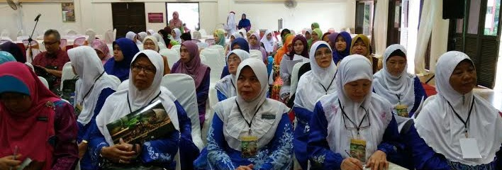
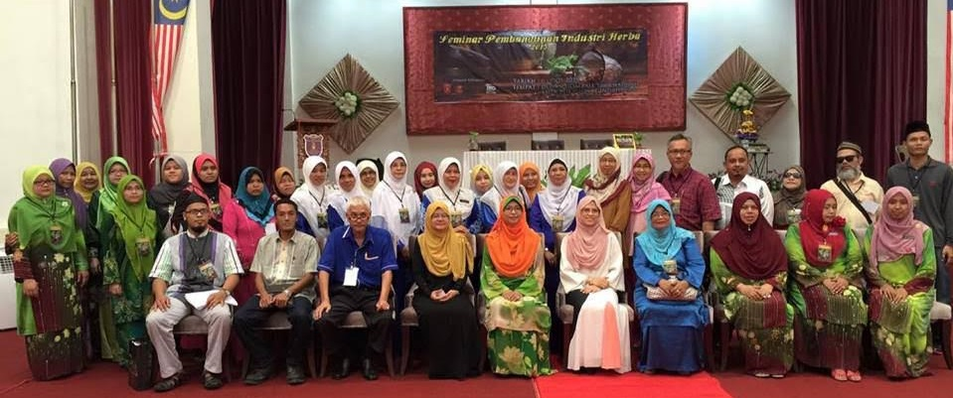
Memperkenalkan produk yang bakal dilancarkan oleh SMPK Vokasional, Indahpura yang diberi nama RETOS-C hasil usahasama dengan Institut Pembangunan Bioproduk, UTM Johor Bahru. Selain itu, dapat membina jalinan dan jaringan maklumat dengan pengamal komplimentari yang menggunakan herba untuk dikongsi dengan orang ramai.
12
SEKOLAH SKK:
SMPK VOKASIONAL INDAHPUTRA, KULAI, JOHOR
SEMINAR PEMBANGUNAN INDUSTRI HERBA
Tarikh: 6 Ogos 2015 (Khamis)
Tempat: Dewan Goalball Seri Khadijah, SMPK Vokasional, Indahpura, Kulai, Johor
OBJEKTIF & TUJUAN
KEJAYAAN PELAKSANAAN
Produk herba yang dihasilkan mampu membuka mata kepada mayarakat luar bahawa pelajar-pelajar OKU sendiri sudah mampu menghasilkan produk berjenama sendiri yang akan digunapakai sebagai bahan utama dalam perkhidmatan Refleksologi yang diadun dengan herba-herba tradisional tersendiri. Ini sekaligus akan meningkatkan keyakinan diri pelajar OKU sendiri untuk hidup berdikari mencari pendapatan utama atau sampingan selepas tamat persekolahan kelak.

Slide 14
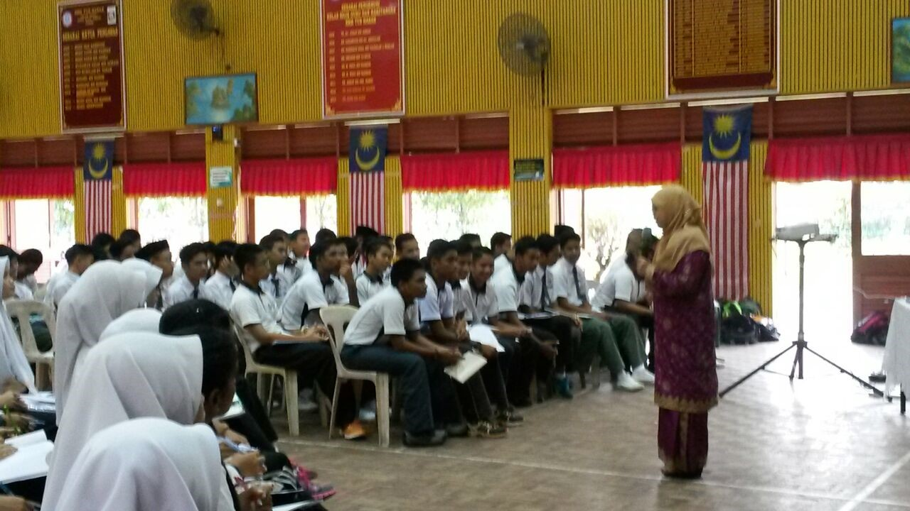
Meningkatkan pencapaian akademik pelajar Tingkatan 5 dengan memberi pendekatan pembelajaran yang menarik bagi memupuk minat belajar yang tinggi.
13
SEKOLAH SKK:
SMK SRI MERSING, JOHOR
I AM INTO U
Tarikh: 5 - 6 Ogos 2015 (Rabu-Khamis)
Tempat: Dewan SMK Sri Mersing, Johor
OBJEKTIF & TUJUAN
KEJAYAAN PELAKSANAAN
Program ini dijalankan dengan mengadakan kelas-kelas tuisyen dan Tips SPM bagi mata pelajaran utama seperti Kimia, Biologi, Pendidikan Islam, Fizik, Matematik, Matematik Tambahan dan Sejarah.
Selain itu, sesi perkongsian tentang Sejarah Penubuhan UTM dan juga Fakulti-fakulti berkaitan Sains dan Teknologi juga diperkenalkan kepada para pelajar bagi memupuk minat dan rasa seronok pelajar untuk mencapai cita-cita ke Menara gading.

Slide 15
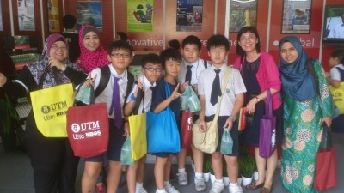
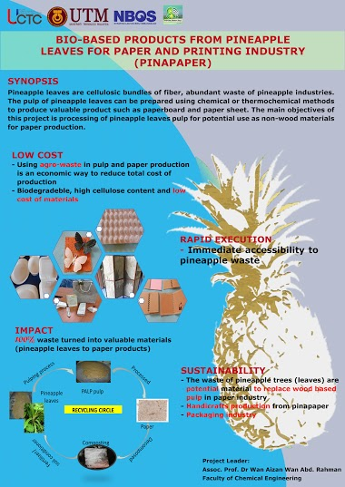
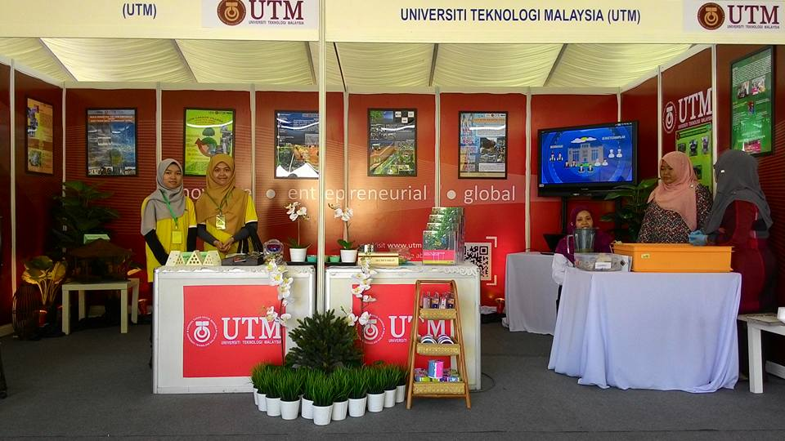
Minggu Pengajian Tinggi Malaysia (HEWM2015) ini merupakan acara yang julung-julung kali diadakan. Ia bertujuan menghimpunkan Universiti-universiti Awam dan Institusi Pengajian Tinggi lain untuk sama-sama dalam satu program yang besar.
14
SEKOLAH SKK:
SM TEKNIK, KUALA LUMPUR
SJKC CHUNG KOK
MINGGU PENGAJIAN TINGGI MALAYSIA (HEWM 2015)
DAN PAMERAN UCTC UNIVERSITI AWAM
Tarikh: 13-16 Ogos 2015 (Khamis-Ahad)
Tempat: Perkarangan, Kementerian Pendidikan Malaysia, Putrajaya.
OBJEKTIF & TUJUAN
KEJAYAAN PELAKSANAAN
Sebanyak 15 buah Universiti Awam mengambil bahagian di dalam Pameran UCTC, Market UCTC dan Sidang Selari. Penyertaan seramai 100 orang pelajar dan guru-guru pengiring daripada SKK UTM di Kuala Lumpur iaitu SM Teknik Kuala Lumpur dan SJKC Chung Kok telah dijemput bagi memberi pendedahan dalam pelbagai acara dan aktiviti menarik daripada setiap universiti yang mengambil bahagian. Booth Pameran Kedua Tercantik & Berinformatif telah dimenangi oleh booth UTM. Demonstrasi Pembuatan Kertas Nanas (Pinapaper) juga menarik perhatian para pengunjung ke booth UTM.

Slide 16
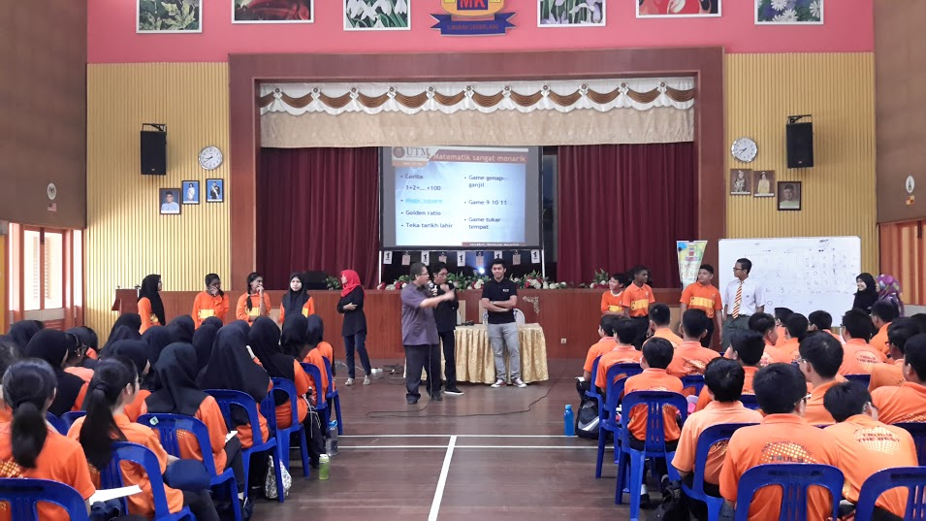
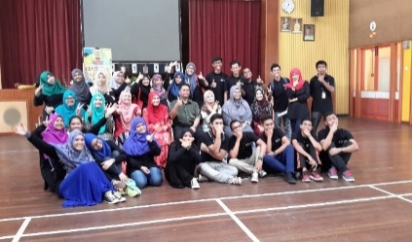
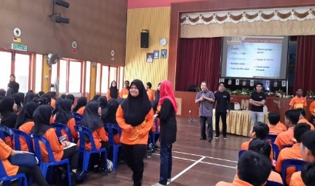
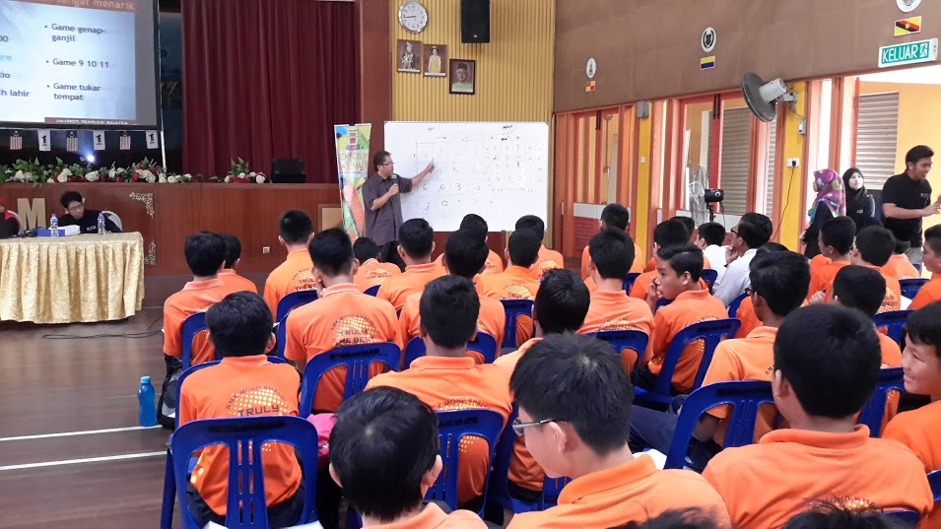
Meningkatkan penguasaan pelajar dan minat dalam Matematik. Ia juga telah dapat membuka minda dan membetulkan salah tanggapan pelajar tentang Matematik.
15
SEKOLAH SKK:
SMK MOHD KHALID, JOHOR BAHRU
KEM CELIK MATEMATIK
Tarikh: 3 Oktober 2015 (Sabtu)
Tempat: Dewan Ibnu Khaldun, SMK Mohd Khalid
OBJEKTIF & TUJUAN
KEJAYAAN PELAKSANAAN
Tanggapan negatif pelajar terhadap subjek Matematik telah dapat diperbetulkan menerusi bengkel dan aktiviti-aktiviti interaktif Matematik seperti “Fun with Mathematics”.
Jika sebelum ini kebanyakan pelajar merasakan mata pelajaran Matematik sangat sukar dan membosankan tetapi dengan adanya bimbingan pakar Matematik daripada Jabatan Matematik, UTM Johor Bahru ini, tanggapan negatif mereka sudah mula berubah bahkan pelajar telah dapat melalui satu pengalaman sesi pembelajaran yang menyeronokkan pula.

Slide 17
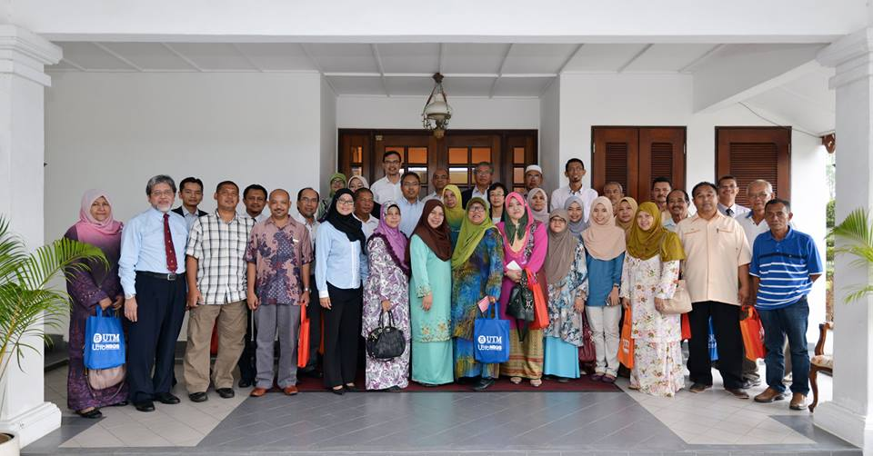
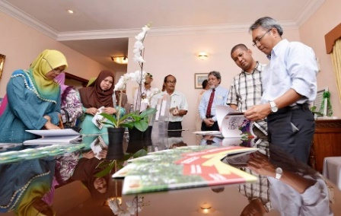
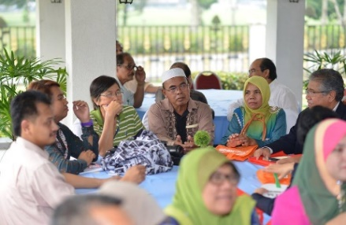
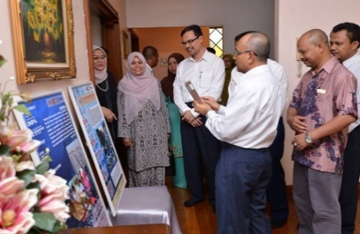
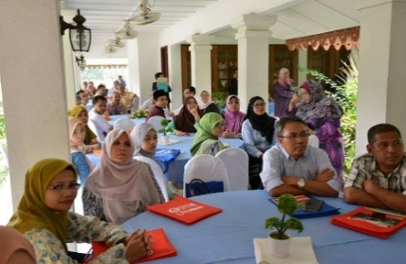
PROGRAM MINUM PETANG PENGURUSAN UTM BERSAMA KOMUNITI
16
SEKOLAH SKK:
SKPK PRINCESS ELIZABETH
SK TAMAN UNIVERSITI 1
SK TAMAN MUTIARA RINI
SMPK VOKASIONAL INDAHPUTRA
SMK DATO’ PENGGAWA TIMUR
Tarikh: 12 Oktober 2015 (Isnin)
Tempat: Kediaman Rasmi Naib Canselor UTM
OBJEKTIF PROGRAM/AKTIVITI
Program diadakan bagi merapatkan jalinan hubungan bersama komuniti luar seperti sekolah-sekolah SKK, agensi kerajaan, NGO serta Ketua Penyelidik UTM.
KEJAYAAN PELAKSANAAN
Program ini diadakan khas bagi menyambut perayaan 30 tahun UTM di Johor dan menunjukkan komitmen UTM kepada komuniti di sekitar Johor Bahru khasnya. Para tetamu juga diperlihatkan poster-poster projek komuniti UTM yang menerima Dana UCTC oleh Kementerian Pendidikan Tinggi di ruang pameran. Projek-projek yang dipamerkan merupakan projek-projek berimpak tinggi kepada komuniti dan boleh dilaksanakan di merata tempat seperti strategi NBOS.

Slide 18
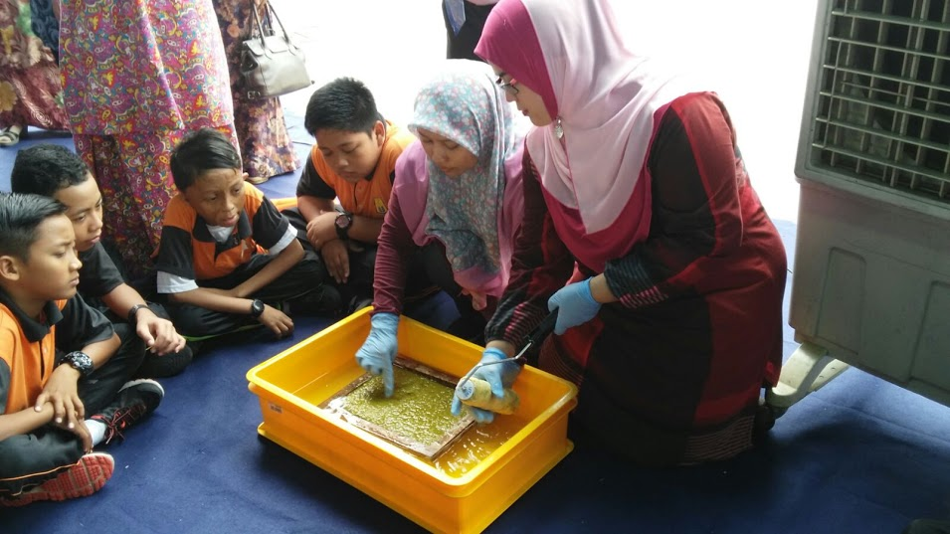
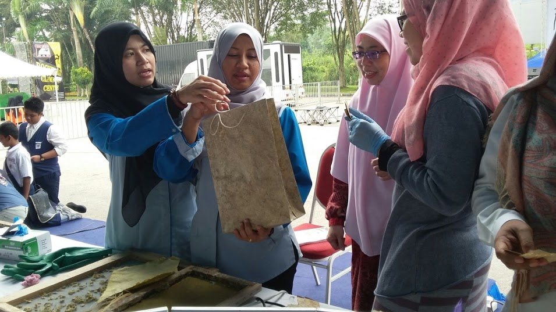
17
SEKOLAH SKK:
SJKT LADANG MOUNT AUSTIN, JB
SJKT JLN TAJUL, KOTA TINGGI
SK PARIT HJ. ADNAN, PONTIAN
SK PENGKALAN RAJA, PONTIAN
SK (LKTP) MAOKIL 1, LABIS
SK (LKTP) SG. SAYONG, KULAI
SK BANDAR TENGGARA 1, KOTA TINGGI
SK LEPAU, KOTA TINGGI
SK BANDAR PENAWAR, KOTA TINGGI
SK TAMAN RINTING 2, PASIR GUDANG
SK PENDAS LAUT, GELANG PATAH
SK TAMAN MUTIARA RINI, JB
SK ST. JOSEPH, JB
SMK (P) SULTAN IBRAHIM, JB
SMK MOHD KHALID, JB
SMK DATO’ PENGGAWA TIMUR, MASAI
SMPK VOKASIONAL INDAHPURA, KULAI
Memberikan pendedahan kepada para pelajar mengenai cara alternatif pembuatan kertas daripada nanas. Ia juga dapat memberi kesedaran mengenai alternatif lain untuk membuat kertas selain dapat memberi kesedaran kepada tetamu agar dapat membantu mengurangkan pemanasan global dan pencemaran alam sekitar.
"TALK & DEMO" PEMINDAHAN TEKNOLOGI PENGEKSTRAKAN FIBER NANAS KEPADA PINAPAPER BERSEMPENA FESTIVAL KONVOKESYEN UTM & ULANGTAHUN 30
UTM BERSAMA JOHOR
Tarikh: 22 Oktober 2015 (Khamis)
Tempat: Dataran UTM, UTM Johor Bahru
1.
OBJEKTIF & TUJUAN

Slide 19
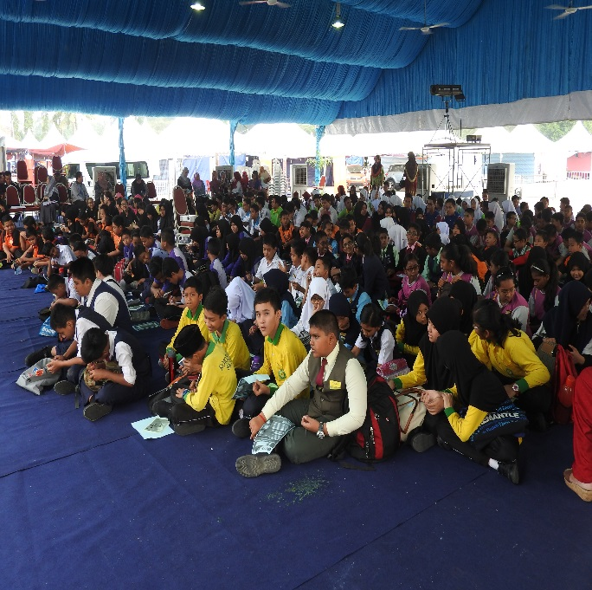
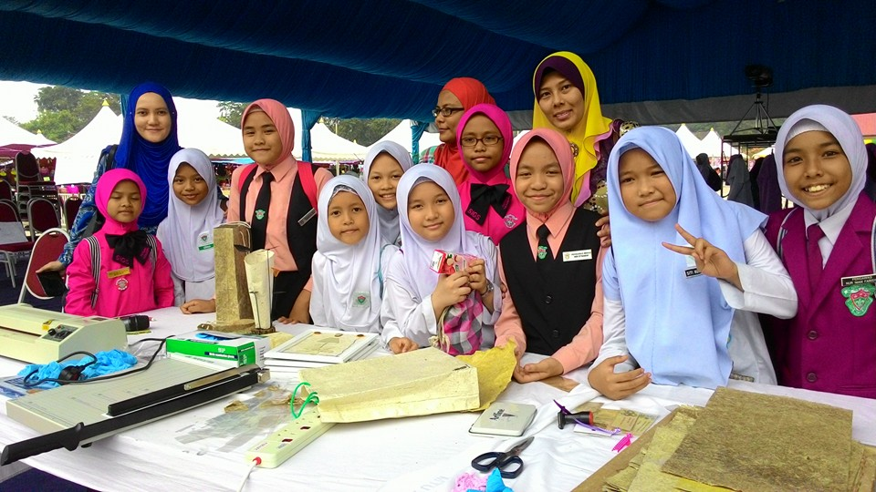
18
"TALK & DEMO" PEMINDAHAN TEKNOLOGI PENGEKSTRAKAN FIBER NANAS KEPADA PINAPAPER BERSEMPENA FESTIVAL KONVOKESYEN UTM & ULANGTAHUN 30
UTM BERSAMA JOHOR
KEJAYAAN PELAKSANAAN
Sebanyak 19 buah sekolah di sekitar Johor termasuk sekolah-sekolah SKK yang telah turut serta di dalam program ini. Sambutan yang diberikan sangat menggalakkan di mana seramai 500 orang pelajar dan guru-guru pengiring telah hadir dan mendapat banyak manfaat di atas sesi perkongsian pengetahuan dan teknologi daripada Ketua Penyelidik, Prof. Madya Dr. Wan Aizan Wan Abd Rahman, Fakulti Kejuruteraan Kimia, UTM.
Daripada respon yang diterima terdapat beberapa sekolah yang turut berminat untuk membuat sesi khas di sekolah bagi mata pelajaran Seni untuk menghasilkan kraf tangan daripada kertas nanas yang dibuat. Para pelajar dan guru telah mendapat ilmu pengetahuan yang sangat berguna bagi program ini.
Tarikh: 22 Oktober 2015 (Khamis)
Tempat: Dataran UTM, UTM Johor Bahru

Slide 20
Sekian. Terima Kasih.

